Slide 1


UNIVERSIDAD AUTÓNOMA DEL
ESTADO DE MÉXICO
Facultad de Ciencias Agrícolas
UNIDAD DE COMPETENCIA II
RECURSOS GENÉTICOS PARA LA MEJORA DE ORNAMENTALES
UNIDAD DE APRENDIZAJE
MEJORAMIENTO GENÉTICO DE ORNAMENTALES
CARRERA DE INGENIERO AGRÓNOMO EN FLORICULTURA
DR. ANTONIO LAGUNA CERDA
SEPTIEMBRE DEL 2015

Slide 2
PRESENTACIÓN
En esta presentación se complementa los conocimientos y herramientas de utilidad en el mejoramiento genético de plantas ornamentales con estrategias a corto, mediano y largo plazo como una opción productiva rentable y sustentable para la industria florícola.
Se exponen en forma esquemática los principales conceptos en torno a los recursos genéticos, el problema de la erosión genética y la necesidad de su conservación a través de diferentes estrategias.

Slide 3
INSTRUCCIONES PARA EL DOCENTE
El presente material es una compilación bibliográfica de esquemas gráficos que describen en forma objetiva el tema tan amplio que abarcan los Recursos Genéticos.
Lo que es una apreciada ayuda en complementar este tema (Unidad II) que consume mucho tiempo si se utilizara otro medio como el pintarrón
Este material puede exponerse por su importancia en cuatro sesiones que permitan sensibilizar y adentrar al discente en este tema de importancia actual por la perdida y el deterioro de los recursos genéticos
El material de esta presentación es para uso exclusivo en el aula, dado que se ha utilizado material de diferentes la mayoría de acceso libre
Se pretende en una segunda versión adecuar e ilustrar con mas ejemplos este material

Slide 4
PROPÓSITO DE LA UNIDAD DE COMPETENCIA
Conocer, discutir y aplicar los conceptos y herramientas metodológicas para la mejora genética de especies ornamentales
Proveer de la información actual sobre la los métodos de mejora genética en el contexto de una visión de, aprovechamiento y conservación de la riqueza de especies con potencial ornamental de México
Analizar y discutir las estrategias de mejoramiento genético, así como los objetivos
Proponer acciones para la protección de las variedades y recursos genéticos de México

Slide 5
CONTENIDO
TEMA | NO. DIAPOSITIVA
CENTROS DE ORIGEN Y DIVERSIDAD | 6
RECURSOS GENETICOS | 11
EROSION GENETICA | 12
MANEJO DE LOS RECURSOS GENETICOS | 16
CONSERVACION DE GERMOPLASMA | 17
ESTRATEGIA MEXICANA PARA LA CONSERVACION DE RECURSOS GENETICOS | 18
CONSERVACION EX SITU | 21
ADQUISICION DE GERMOPLASMA | 26
CENTROS INTERNACIONALES | 31
DESCRIPTORES VARIETALES | 34
UTILIZACION DE GERMOPLASMA | 38
BIBLIOGRAFIA | 39

Slide 6
CENTROS DE ORIGEN Y DIVERSIDAD
El primer estudio sistemático sobre la variación de las principales plantas cultivadas fue realizado entre 1920 y 1930 por Nicolai Vavilov, el cual identificó 8 centros geográficos de máxima diversidad genética para especies cultivadas: América Central y Méjico, Sudamérica (área Andina, Brasil-Paraguay y Chile), Area Mediterránea, Etiopía, Asia Central, Oriente Próximo, China, India e Indo-Malasia. Los trabajos de Vavilov permanecen actualmente válidos en lo esencial y pueden considerarse los más importantes de la historia de los recursos fitogenéticos (Vavilov, 1951).

Slide 7
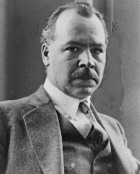
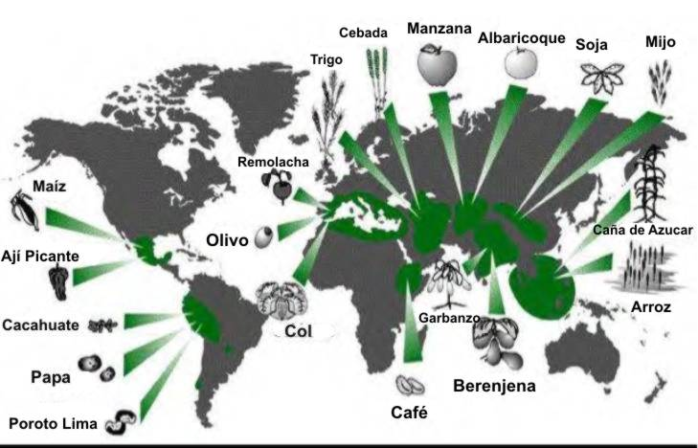
Centros de Orígen o de Diversificación de N. Vavilov
(1886-1943)
Notes:
biólogo y genetista que viajó por el mundo desde 1916 a 1940, observando y recogiendo muestras vegetales.
Vavilov pensó que identificando el centro de la diversidad genética de una especie cultivada se podría seleccionar el centro originario: debería encontrarse en la zona en la que el cultivo había tenido el tiempo y la posibilidad de desarrollar una amplia diversidad. Vavilov seleccionó 8 centros. Se trata por lo general de zonas montañosas, o bien dotadas de ambientes variados. Las montañas aseguraban las condiciones ideales para que apareciese la diversidad: variedad topográfica, con diversos tipos de suelo y de clima. Constituían también unas excelentes barreras naturales contra incursiones externas y obstaculizaban los intercambios incluso a nivel local.

Slide 8
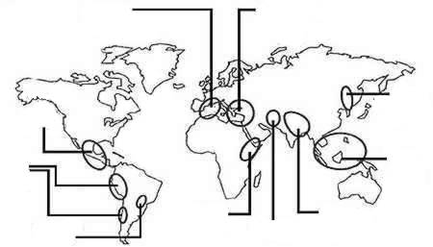
CENTROS DE ORIGEN
Cercano Oriente
Mediterránea
América Central
y México
Asia Central
América Sur
Chile y Perú
China
India
Abisinia
América Sur
Brasil

Slide 9
Harlan en 1971 publica que hay centros de orígen para muchos cultivos, (como Mesoamérica para el maíz), pero otros complejos de cultivos parecen tener un orígen más difuso. El designó a estos como "No Centros de origen", como las región grandes de Sudamérica, África y Asia del Sureste.
Hoy ya no se identifican los centros de diversidad con los centros de origen: resulta que, además de la diversidad, un centro de origen debe disponer también de formas selváticas, progenitores de las especies cultivadas.
Según esta interpretación, Harlan seleccionó sólo 3 centros de origen, que más tarde fueron reconocidos también como centros de origen de la agricultura, y los así llamados no-centros, o centros impropios, o centros secundarios de diversidad donde la agricultura se ha extendido, y donde el proceso de domesticación ha continuado. Cambiando de ambiente las especies cultivadas han debido sufrir procesos de adaptación todavía más drásticos que precedentemente. De esta manera la diversidad ha viajado con la agricultura en su conquista del mundo.

Slide 10
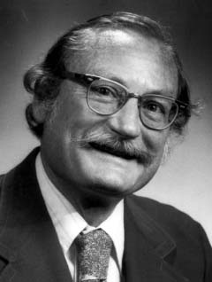
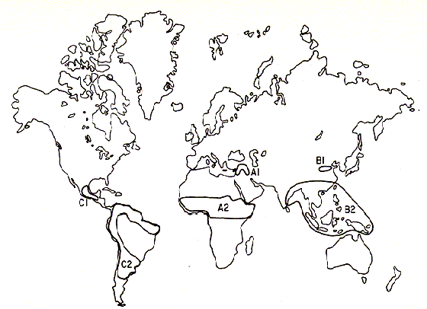
Centros de Origen de J. Harlan
(1917-1998)
A1, B1, C1 Centros y A2, B2, C2 no Centros
Notes:
A1 B1 C1 centros
A2 B2 C2 no centros
En 1971 publica que hay centros de orígen para muchos cultivos, (como Mesoamérica para el maíz), pero otros complejos de cultivos parecen tener un orígen más difusa. El designó a estos como "No Centros de origen", como las región grandes de Sudamérica, África y Asia del Sureste.
Hoy ya no se identifican los centros de diversidad con los centros de origen: resulta que, además de la diversidad, un centro de origen debe disponer también de formas selváticas, progenitores de las especies cultivadas. Según esta interpretación, Harlan seleccionó sólo 3 centros de origen, que más tarde fueron reconocidos también como centros de origen de la agricultura, y los así llamados no-centros, o centros impropios, o centros secundarios de diversidad donde la agricultura se ha extendido, y donde el proceso de domesticación ha continuado. Cambiando de ambiente las especies cultivadas han debido sufrir procesos de adaptación todavía más drásticos que precedentemente. De esta manera la diversidad ha viajado con la agricultura en su conquista del mundo.

Slide 11
RECURSOS GENETICOS
Comprenden la diversidad genética correspondiente al mundo vegetal que se considera poseedora de un valor para el presente o el futuro para la humanidad.
Bajo esta definición se incluyen normalmente las categorías siguientes: variedades de especies cultivadas, tanto tradicionales como comerciales; especies silvestres o asilvestradas afines a las cultivadas o con un valor actual o potencial, y materiales obtenidos en trabajos de mejora genética (Esquinas- Alcázar 1993).
Los recursos fitogenéticos constituyen un patrimonio de la humanidad de valor incalculable y su pérdida es un proceso irreversible que supone una grave amenaza para la estabilidad de los ecosistemas, el desarrollo agrícola y la seguridad alimentaria del mundo.

Slide 12
EROSIÓN GENÉTICA
Hasta fechas relativamente recientes la diversidad de las plantas cultivadas se ha mantenido e incrementado de forma eficaz en los ecosistemas agrícolas.
Hace unos 200 años, como consecuencia del desarrollo agrícola e industrial y la progresiva unificación de hábitos culturales y alimenticios, el número de cultivos y la heterogeneidad dentro de los mismos han ido descendiendo progresivamente y, en la actualidad, el 90% de la alimentación mundial está basada en sólo unas 30 especies vegetales y unas docenas de variedades.
La pérdida de diversidad se acentuó entre los años 1940-50 cuando el desarrollo de la mejora genética dio lugar a la introducción de variedades comerciales, uniformes y mucho más adaptadas a las técnicas modernas de cultivo y a los nuevos sistemas de comercialización, siendo incuestionable el beneficio obtenido de ello por una población mundial creciente y subalimentada.

Slide 13
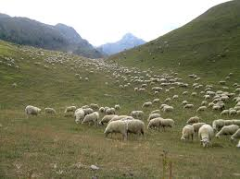
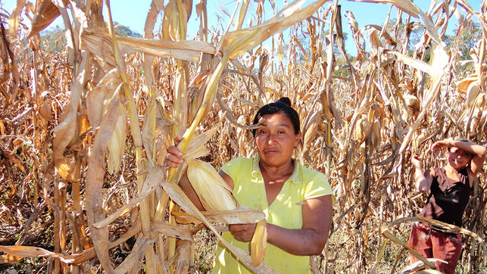
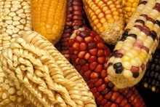
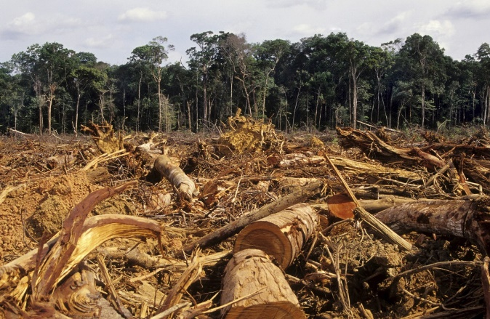
Factores que propician la erosión genética
Ampliación de frontera agrícola
Sobrepastoreo
Pérdida de variedades locales y criollas
Desecación de bañados
Talas ilegales de especies del bosque
Construcción de represas, rutas, etc..

Slide 14
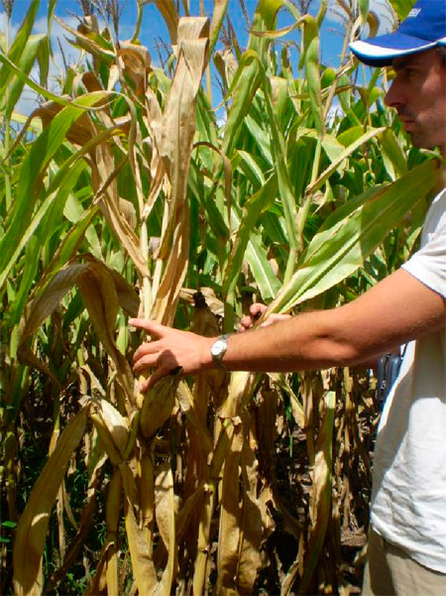
Vulnerabilidad genética
La uniformidad genética y la pérdida de variabilidad genética supone una limitación de la capacidad de responder a nuevas necesidades y un incremento de la vulnerabilidad de los cultivos frente a cambios ambientales o aparición de nuevas plagas o enfermedades.
Desastres agrícolas por la uniformidad de los cultivos han causado ataques severos como el de Helminthosporium maydis que destruyó más del 50% de los maizales del Sur de Estados Unidos en 1970.
Muchos casos similares se han multiplicado recientemente, poniendo en peligro la estabilidad económica y social de algunos países.

Slide 15
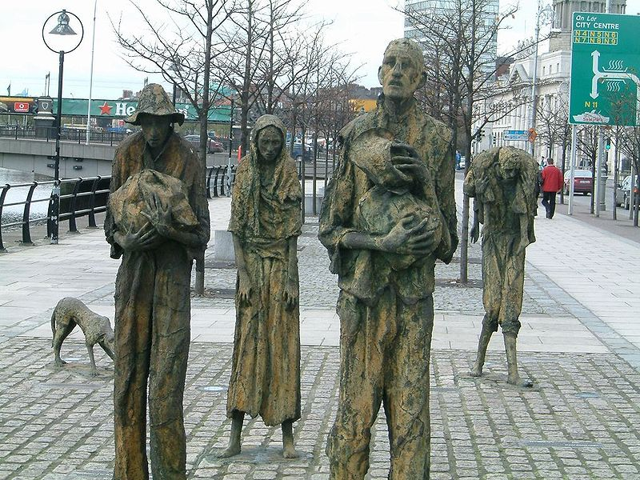
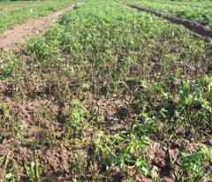
Hambruna de Irlanda del Norte
La hambruna que en el siglo XIX produjo la muerte y migración de millones de irlandeses es probablemente el ejemplo más dramático constatado del peligro de la uniformidad genética. La estrecha base genética de las papas cultivadas en ese momento en Europa hizo que un ataque de tizón (Phytophtora infestans) arrasase unas cosechas que constituían la base de la alimentación de Irlanda en esa época.

Slide 16
MANEJO DE LOS RECURSOS GENETICOS
La conservación puede aplicarse en teoría a tres niveles de organización: génica, de organismo y ecológica.
Con el avance de las técnicas de ingeniería genética, es posible que en el futuro próximo lleguen a establecerse bancos de ADN.
Los métodos de conservación de recursos fitogenéticos pueden clasificarse de esta forma en dos grandes categorías: métodos de conservación ex situ y métodos de conservación in situ . Estos últimos consisten en preservar las variedades o poblaciones vegetales en sus hábitats originales, mientras que en los primeros la conservación se realiza en los denominados bancos de germoplasma.

Slide 17
CONSERVACIÓN DE GERMOPLASMA
EX – SITU
Conservación de genes o genotipos de plantas fuera de su hábitat natural
Adquisición del germoplasma
    por colecta, intercambio o donación
    para protegerlo, utilizarlo o completar colecciones
Requisitos del material adquirido
    muestras representativas, estar sanas, documentadas y haber cumplido la legislación pertinente (CUARENTENA)
Multiplicación preliminar
Almacenamiento de muestras
Manejo del germoplasma conservado
IN SITU
Material conservado en el propio lugar en que se cultiva

Slide 18
La estrategia mexicana para conservación de los recursos genéticos
SINAREFI-SAGARPA

Slide 21
CONSERVACION EX SITU

Slide 22


Conservación de Germoplasma ex situ: técnicas
Semillas Ortodoxas y recalcitrantes
Polen
In vitro
ADN
Crio - Conservación

Slide 23
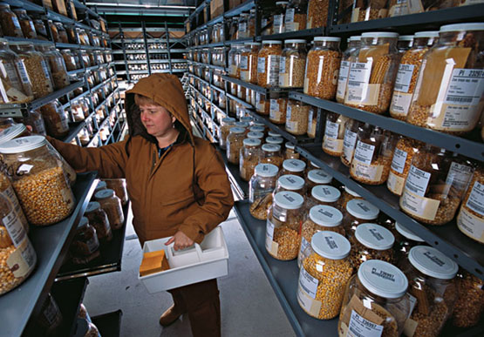
BANCOS DE GERMOPLASMAS
Tipo de muestra
    de semilla
    de campo
    in vitro
Número de especies que conservan
    mono, oligo y poliespecíficos
Mandato institucional
    institucionales
    regionales
    Internacionales
Intercambio de Material
    activo
    base

Slide 24
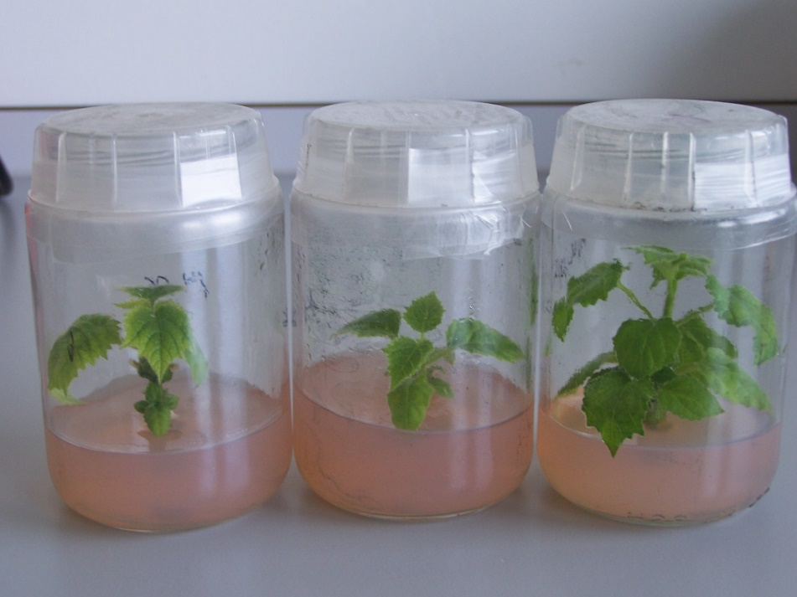
Conservación de Germoplasma
Reducir el crecimiento del explante
modificando el medio de cultivo
  potencial osmótico
  inhibidores de crecimiento
  nutrientes
Condiciones de almacenamiento
  envase
  presión parcial de oxígeno
  luz
  temperatura
Conserva muchas especies en poco espacio
Facilita el intercambio de germoplasma
IN VITRO

Slide 25
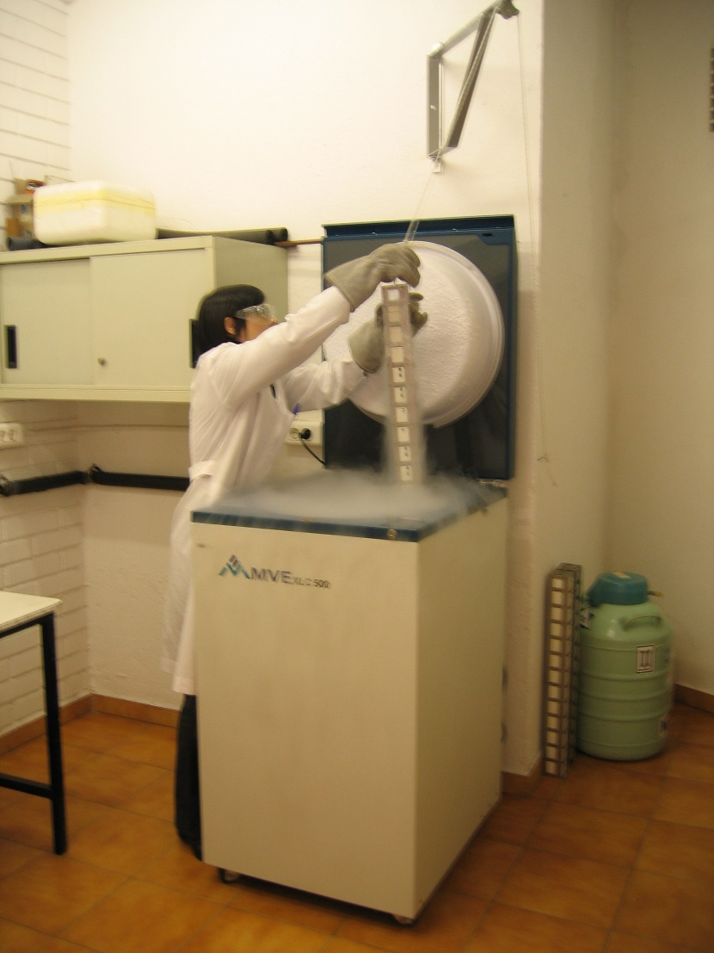
Conservación de Germoplasma
Crio - conservación
Detener crecimiento mediante inmersión en nitrógeno líquido (- 196ºC)
Depende de la reacción de la especie al congelamiento

Slide 26
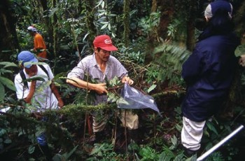
ADQUISICIÓN DE GERMOPLASMA
Razones para colectar
Tipos de colecta
Riesgos asociados a la colecta
Elementos de una colecta exitosa

Slide 27
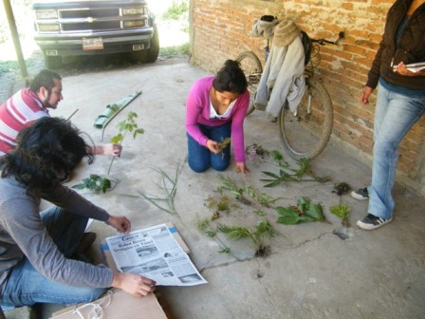
Razones para Colectar Germoplasma
Rescatar una especie en peligro de extinción o de erosión genética
Usar el germoplasma inmediatamente
Completar colecciones ex situ
Profundizar en los conocimientos sobre la especie
Aprovechar una oportunidad para colectar
La colecta forma parte de una estrategia de conservación
Notes:
Actualmente existen unas 250,000 especies vegetales en el mundo. Anticipar cuáles podrán satisfacer necesidades humanas en el futuro es tan difícil como predecir cuáles serán esas necesidades. En consecuencia, cuanta mayor diversidad vegetal se conserve y se tenga disponible para el uso, más posibilidades habrá de satisfacer necesidades futuras. Sin embargo, por razones netamente logísticas y financieras, resulta poco práctico considerar que la recolección de germoplasma (y su posterior almacenamiento y mantenimiento) es la única estrategia para conservar la diversidad genética. Por lo general, las prioridades para colectar se determinan según la especie y/o la región geográfica, siendo las principales razones para colectar las siguientes:
Rescatar la especie objetivo porque está en peligro de erosión genética o de extinción (colecta de rescate).
Necesidad de usarla inmediatamente en el fitomejoramiento, el cultivo, el manejo de tierras, etc. (colecta para uso inmediato).
Llenar vacíos en colecciones ex situ, como cuando faltan taxones o genotipos, o cuando se ha recolectado poco germoplasma de la especie objetivo en ciertas zonas (colecta para uso futuro).
Conocer mejor la especie objetivo (colecta para investigación).
Porque se presenta la oportunidad de colectar germoplasma con características muy particulares o se encontró en circunstancias inusuales (colecta de oportunidad).

Slide 28
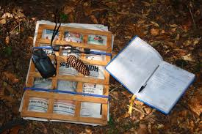
DOCUMENTACION
Reunir y analizar información sobre las especies objetivo y los sitios donde habitan
Información sobre los hábitat: Ubicación geográfica, Topografía, Clima, Tipo de vegetación, Vías de acceso, Asentamientos humanos, etc.
Información sobre las especies objetivo: Distribución, Taxonomía, Morfología, Anatomía, Fisiología, Composición genética, Estrategia reproductiva.
Documentación durante la colecta: Tomar datos de pasaporte, de recolección y otros relevantes, Etiquetar el material, Tomar muestras de herbario

Slide 29

Expediciones de Recolección
Vavilov y col. (1916-40): Afganistán, Abisinia, China, América Central y del Sur.
CSIRO (Commonwelth Scientific and Indusrial Research Organization): forrajeras mediterráneas.
FAO: Abisinia (cafetos), Irán (cereales y leguminosas).
Fundación Rockefeller: América (maíces)
N. Vavilov
Centros mundiales de conservación de germoplasma
National Storage Laboratory (Colorado, USA)
Inst. Nac, de Ciencias Agrícolas (Japón)
International Rice Research Institute (Filipinas)
Rice Research Institute (India)
Plant Industry Station (Maryland, cereales de invierno)
Dpto. Agronomía Univ. Estatal (Colorado, cebadas)
Commowealth (Cambridge, solanum)
Dpto. Agric. de EUA. (Maine, solanum)

Slide 30
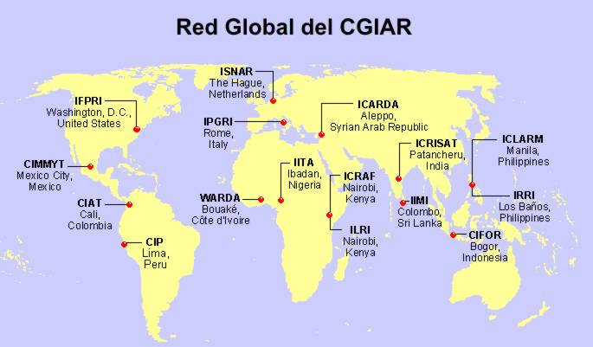
Centros Internacionales de Recursos Genéticos

Slide 31
Centro Internacionales de Recursos Genéticos (sitios Web)
Africa Rice Center (WARDA)www.warda.cgiar.org/
CIAT - Centro Internacional de Agricultura Tropical www.ciat.cgiar.org/
CIFOR - Center for International Forestry Research www.cifor.cgiar.org/
CIMMYT - Centro Internacional de Mejoramiento de Maiz y Trigo www.cimmyt.org/
CIP - Centro Internacional de la Papa www.cip.org/
ICARDA - International Center for Agricultural Research in the Dry Areas www.icarda.cgiar.org/
IITA - International Institute of Tropical Agriculture www.iita.org/
IRRI - International Rice Research Institute www.irri.org/

Slide 32

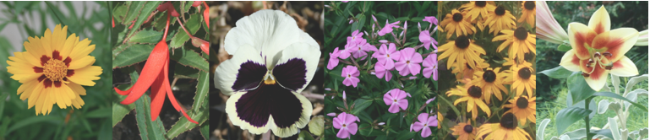
Centro de Germoplasma de Plantas Ornamentales (OPGC)
El OPGC tiene aproximadamente 3.200 accesiones de unos 200 géneros de plantas ornamentales herbáceas que se distribuyen a los investigadores, mejoradores, y educadores de todo el mundo bajo petición. La mayoría de estas accesiones se conservan como semillas, pero importantes colecciones de Begonia y Pelargonium se mantienen como plantas clonales. Desde 2007, el OPGC ha dedicado el 80% de sus esfuerzos para el desarrollo y la optimización de germoplasma de 6 géneros prioritarios.

Slide 33
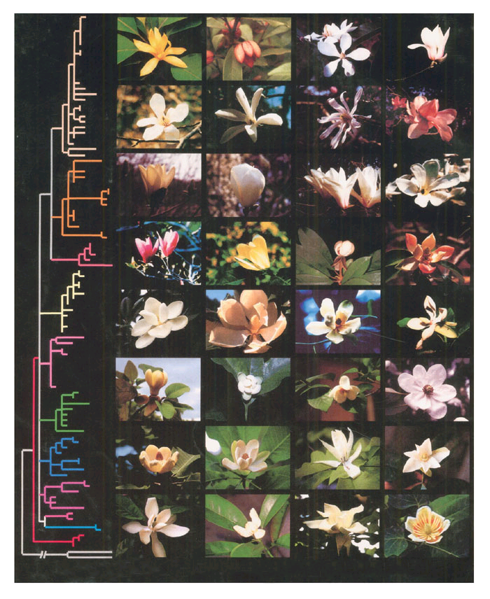
Dendrograma de Magnolias
Estudios de variabilidad y caracterización de germoplasma
Notes:
The magnificent blossoms of magnolias have been highly prized in landscaping for centuries. Molecular analysis of the magnolia family provides new evidence for phylogenetic relationships previously undetected by systematists.

Slide 34
DESCRIPTORES VARIETALES
Consisten el la definición de un conjunto de características morfológicas constantes y fácilmente observables y evaluables que permiten caracterizar una variedad y compararla con otras
TTPP: Descriptores en Manzano:
Para agrupamiento de Variedades:
  Fruto: forma (20 características)
  Fruto: color (36 características)

Slide 35
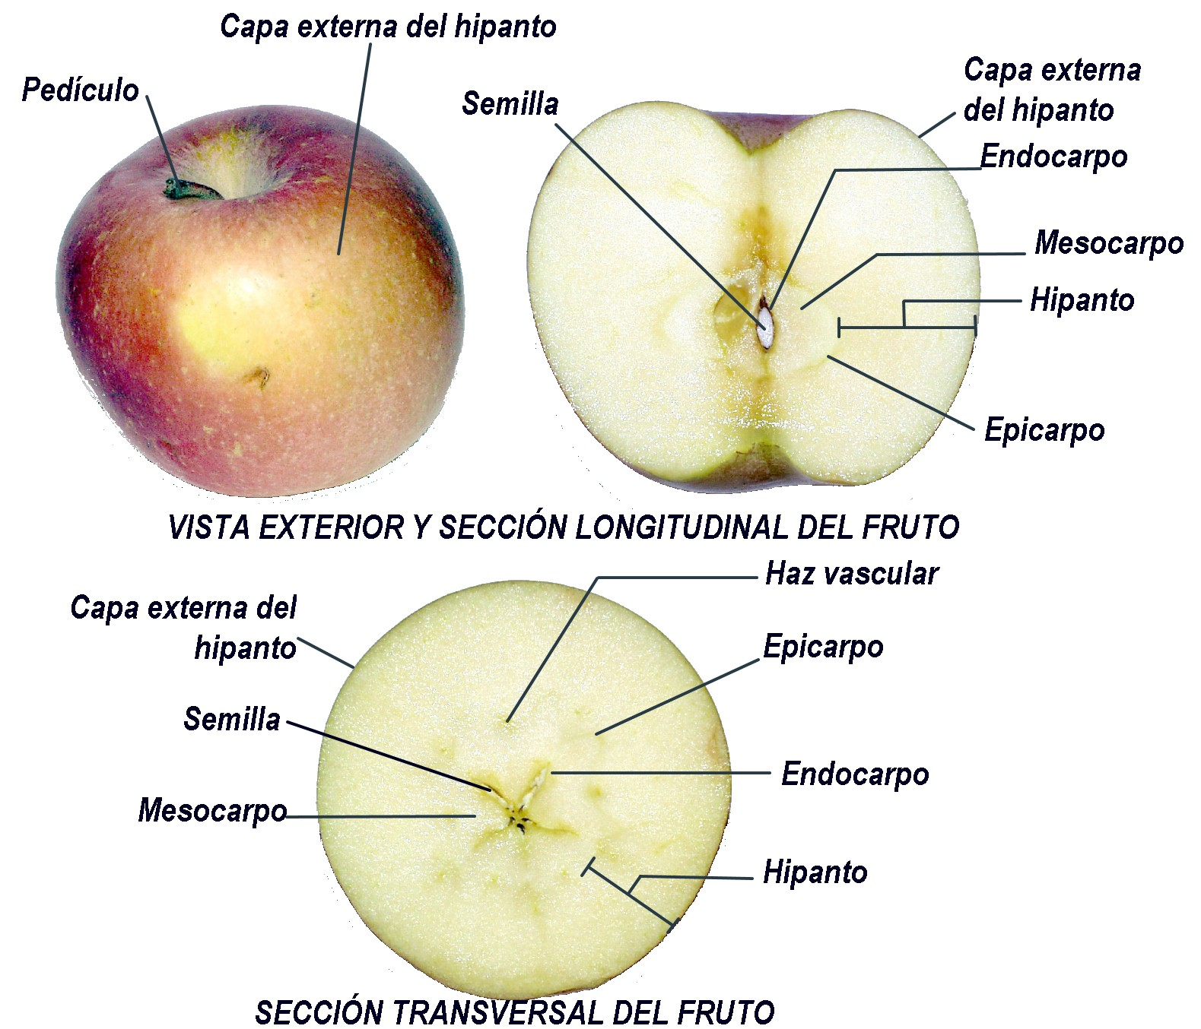

Slide 36
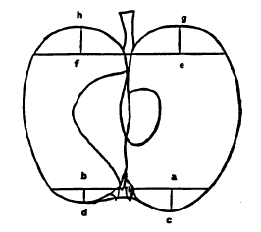
20 Descriptores de Fruto: Forma
ab = ancho de la base del ojo
ac = profundidad de la base del ojo
ef = ancho de la cavidad caulinar
fh = profundidad de la cavidad
caulinar

Slide 37
UTILIZACION DEL GERMOPLASMA
El germoplasma se puede usar en su forma original o mejorado. El uso depende del conocimiento y la disponibilidad
Utilización directa:
Introducción o reintroducción de materiales
Ofrece ventajas inmediatas pero puede reducir base genética
Utilización indirecta:
Fitomejoramiento: Introducción de genes de unos materiales en otros para mejorar calidad o productividad

Slide 38
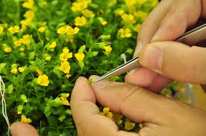
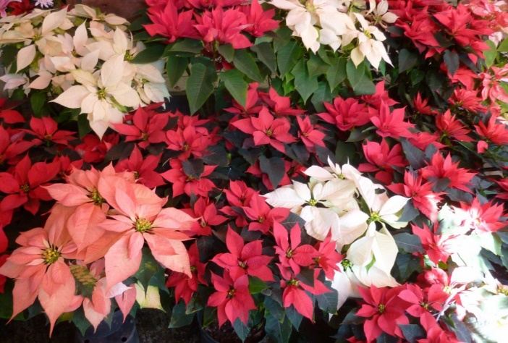
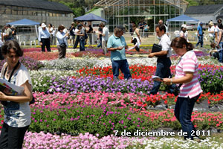
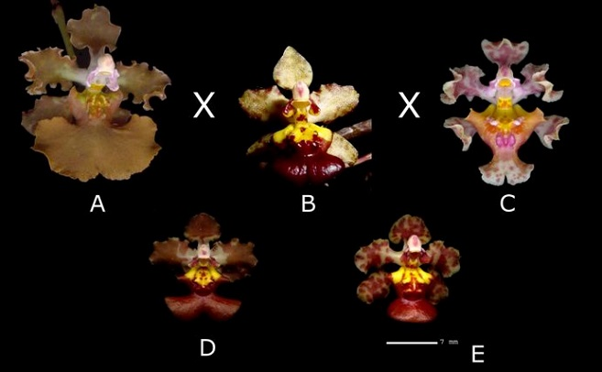
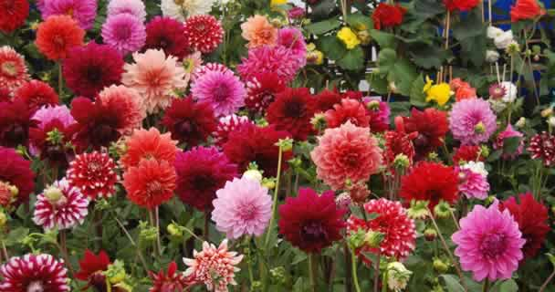
MEJORAMIENTO GENETICO
los bancos de germoplasma proporcionan la materia prima al fitomejorador con la que pueden recombinar características de interés para generar nuevas variedades para fines comerciales de acuerdo a sus objetivos por métodos convencionales y no convencionales.

Slide 39
BIBLIOGRAFÍA
Allard, R.W. 1967. Principios de la Mejora Genética de las Plantas. Ed. Omega
Cubero, J.I. 1999. Introducción a la Mejora Genética Vegetal. Vavilov, Estudio sobre el origen de las plantas cultivadas. 1951. Ed. Mundiprensa.
Levitus, G., V. Echenique, C. Rubinstein y L. Mroginski. 2004. Biotecnología y Mejoramiento Vegetal II. Instituto Nacional de Tecnología. Agropecuaria. Consejo Argentino para la Información y el Desarrollo de la Biotecnología.
Sitios WEB
www.urbanext.uiuc.edu/.../edu-projects_1.html
www.argenbio.org
www.cip.org/
www.cimmyt.org/

